Slide 1
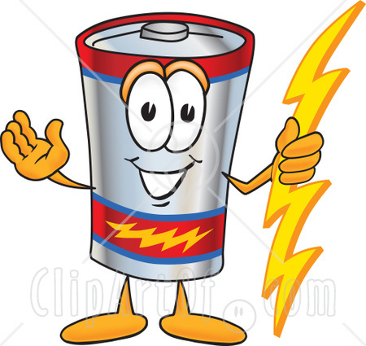
Муниципальное автономное общеобразовательное учреждение «Средняя общеобразовательная школа №4»
Исследовательская работа:
«Батарейка нужна, но опасна»
Автор: Гильденбрандт Артём Сергеевич,
ученик 1 «А» класса МАОУ СОШ №4
Руководитель: Карпова Лилия Викторовна

Slide 2
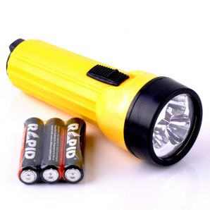
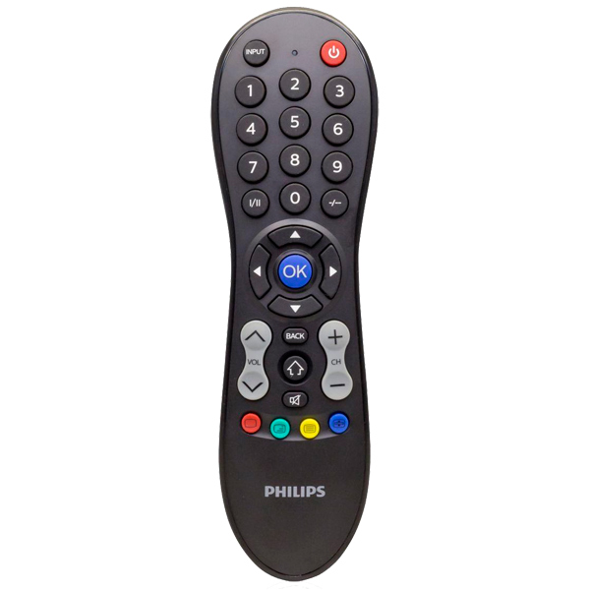
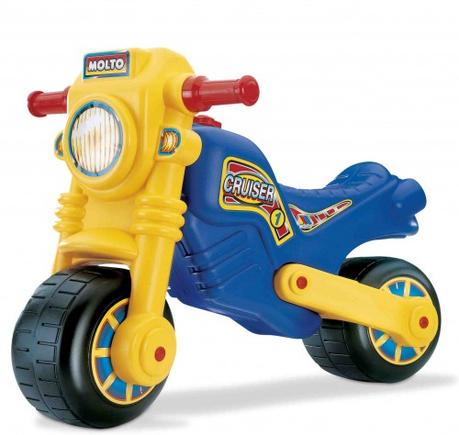
Большая часть бытовых приборов работают с помощью батареек.

Slide 3
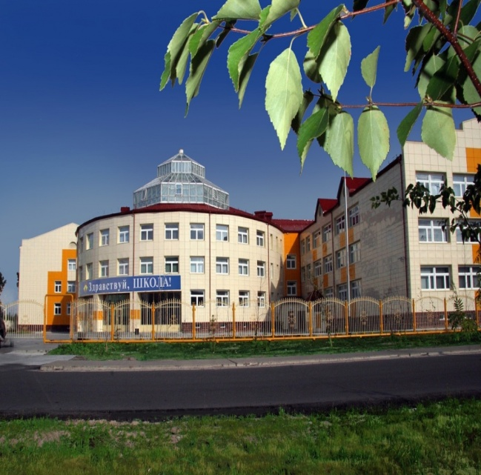
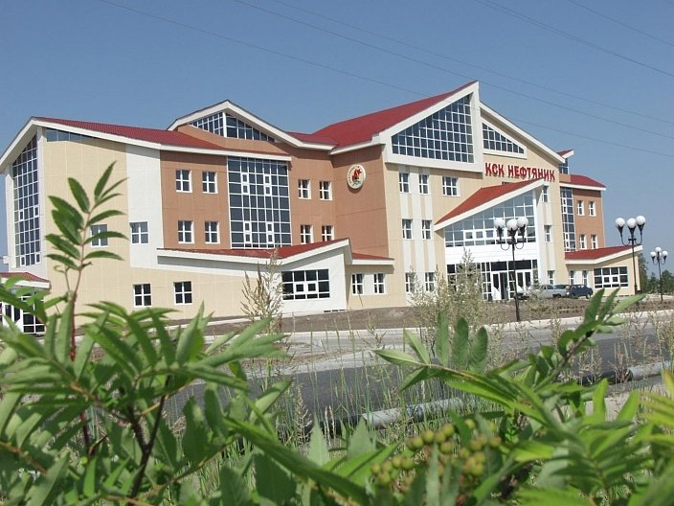
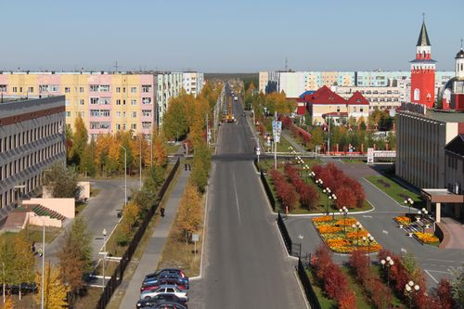
Город Покачи -наш общий дом, который мы все любим за чистоту, уют и красоту

Slide 4
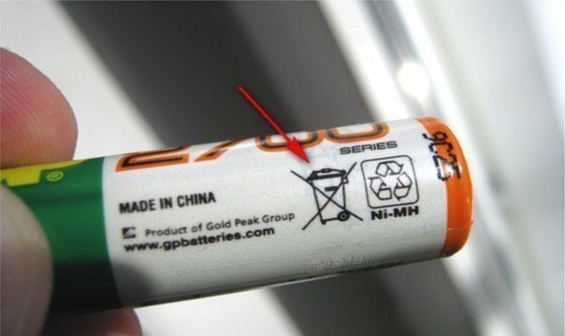
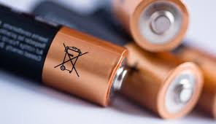
На этикетке каждой батарейки указано, что их нельзя выбрасывать в мусорные корзины.

Slide 5
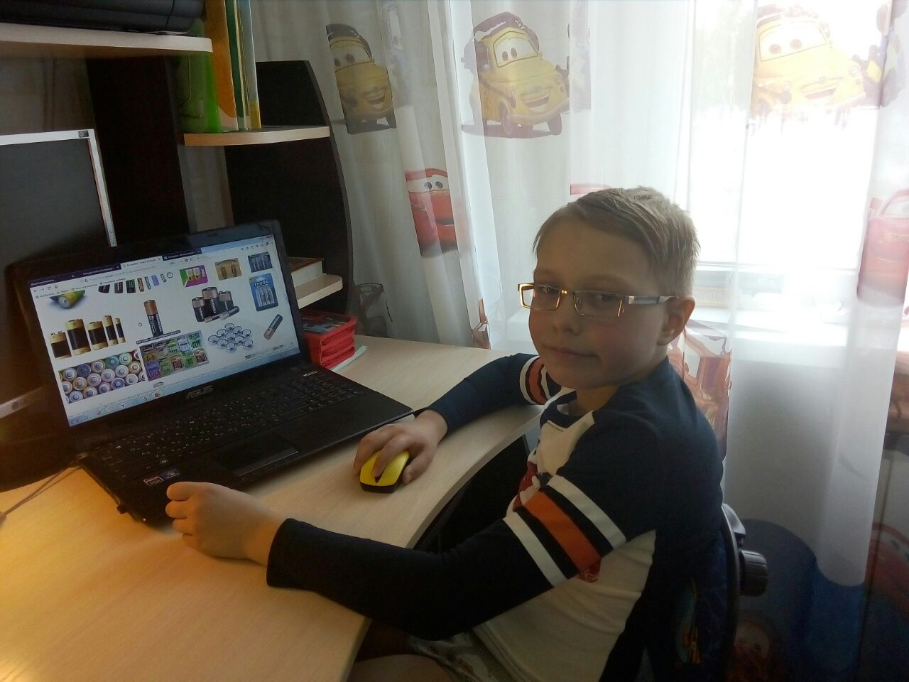
Я стал искать информацию в учебниках, энциклопедиях, в сети Интернет.

Slide 6
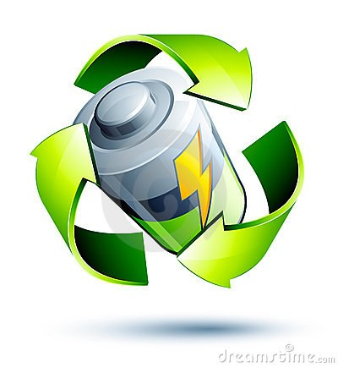
Гипотеза:
Знание о вреде пальчиковых батареек поможет сформировать у ребят и жителей города устойчивые навыки правильного обращения с ними.

Slide 7
Цель работы:
Выяснить, какой вред несут использованные батарейки для окружающей среды, привлечь внимание жителей нашего города к этой проблеме.

Slide 8
Задачи исследования:
Изучить и проанализировать литературу и материалы интернет ресурсов по данной теме.
Провести опыты и выяснить влияние использованных батареек на окружающую среду.
Разработать анкету и провести анкетирование среди обучающихся и их родителей в первых классах.
Изготовить контейнер для сбора батареек в школе.
Посетить предприятие, на территории которого находится экобокс по сбору батареек.
Систематизировать и обобщить материал, представив его в форме презентации.

Slide 9
Методы исследования:
Анализ литературы
Анкетирование
Эксперимент
Наблюдение
Анализ полученных результатов

Slide 10
План исследования:
Изучение батареек по классификации и составу.
Проведение опыта по влиянию батареек на окружающую среду.
Обсуждение проблемы с классом, анкетирование, выпуск стенгазеты.
Сбор использованных батареек с целью дальнейшей утилизации.
Выводы.

Slide 11
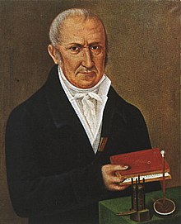
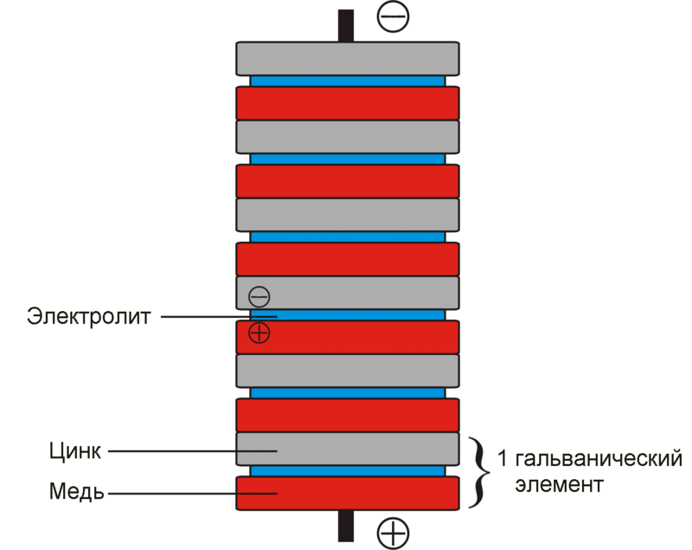
Вольтов столб — устройство, созданное итальянским физиком Алессандро Вольта в 1800 году.

Slide 12
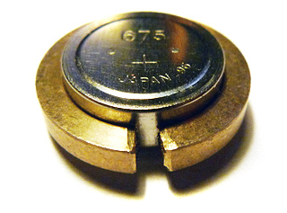
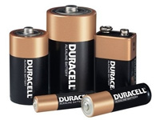
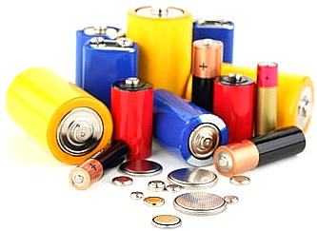
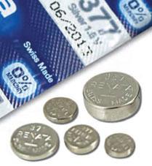
Существует пять видов современных источников питания:
Солевые
Щелочные
Ртутные
Литиевые
Серебряные

Slide 13
«Не выбрасывать, необходимо сдать в спецпункт утилизации».

Slide 14
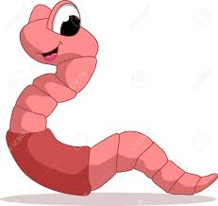
Одна выброшенная батарейка может загрязнить территорию обитания :
2-х деревьев
2-х кротов
1 ёжика
И несколько тысяч дождевых червей!

Slide 15
В батарейках содержится множество различных металлов:

Slide 16
Батарейки горят, выпуская в атмосферу диоксины - ядовитые соединения.

Slide 17
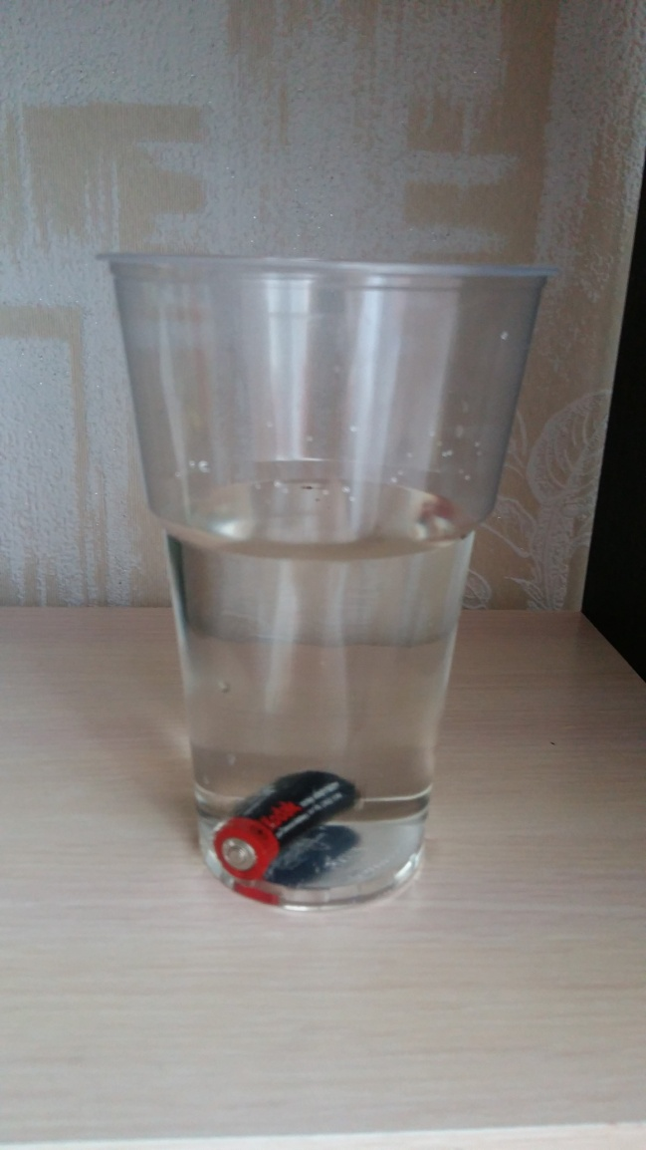
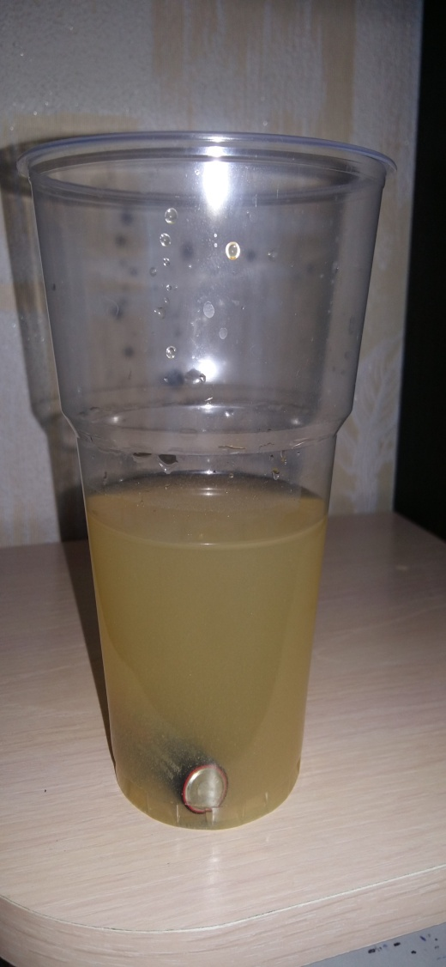
Воздействие воды на батарейку:

Slide 18
ВЫВОДЫ:
Батарейки после выбрасывания разрушаются, и тяжелые металлы попадают в почву и воду.

Slide 19
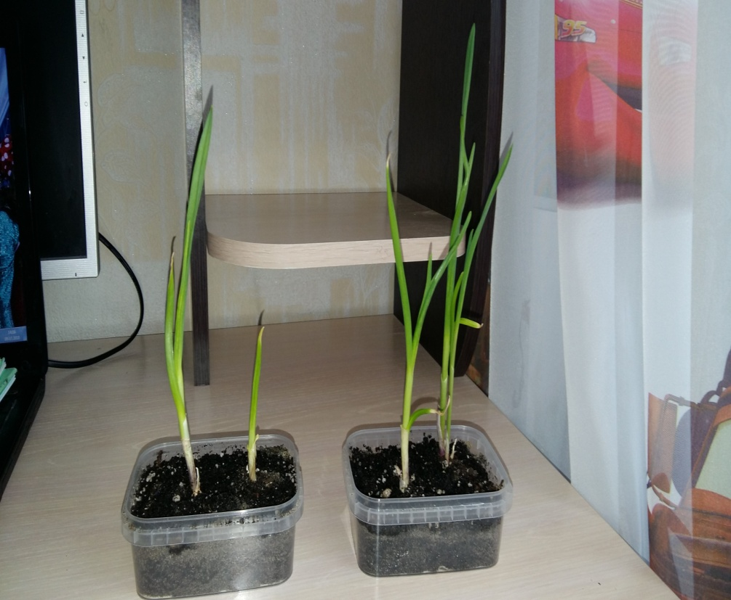
Влияние использованной батарейки на рост и развитие растений:

Slide 20
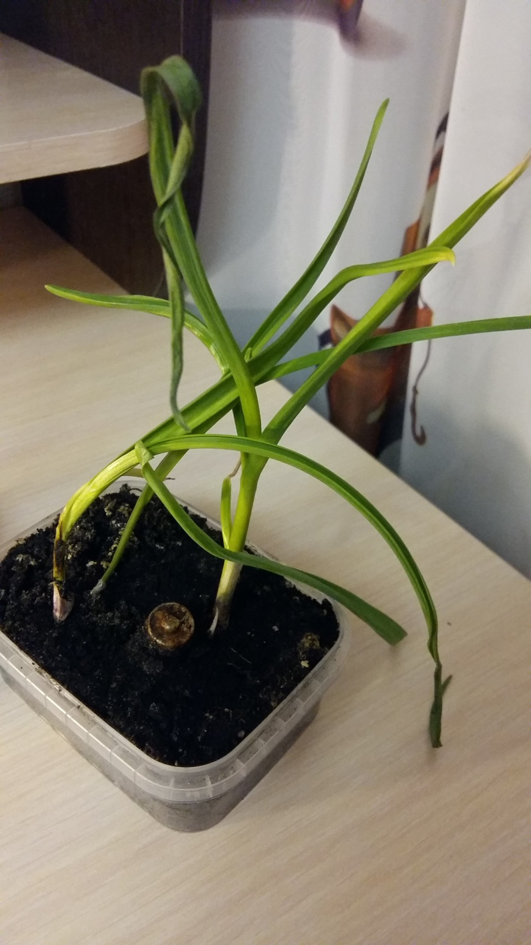
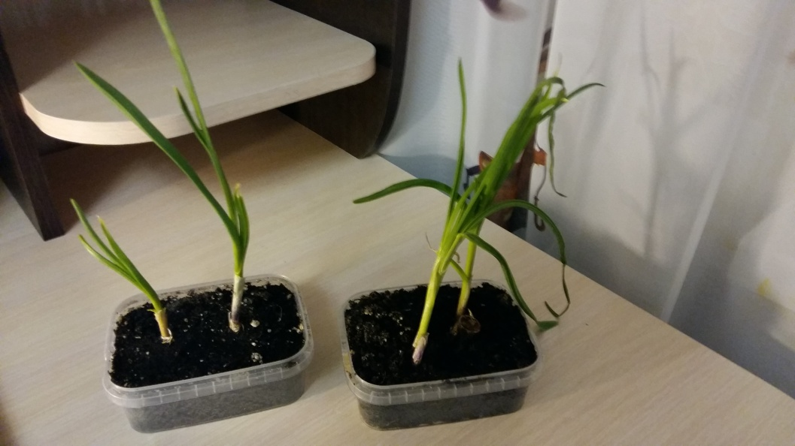

Slide 21
ВЫВОДЫ:
Использованная батарейка оказывает огромнейший вред растениям.

Slide 22
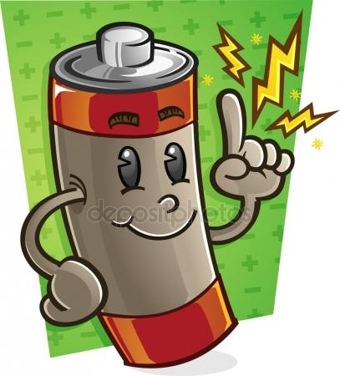
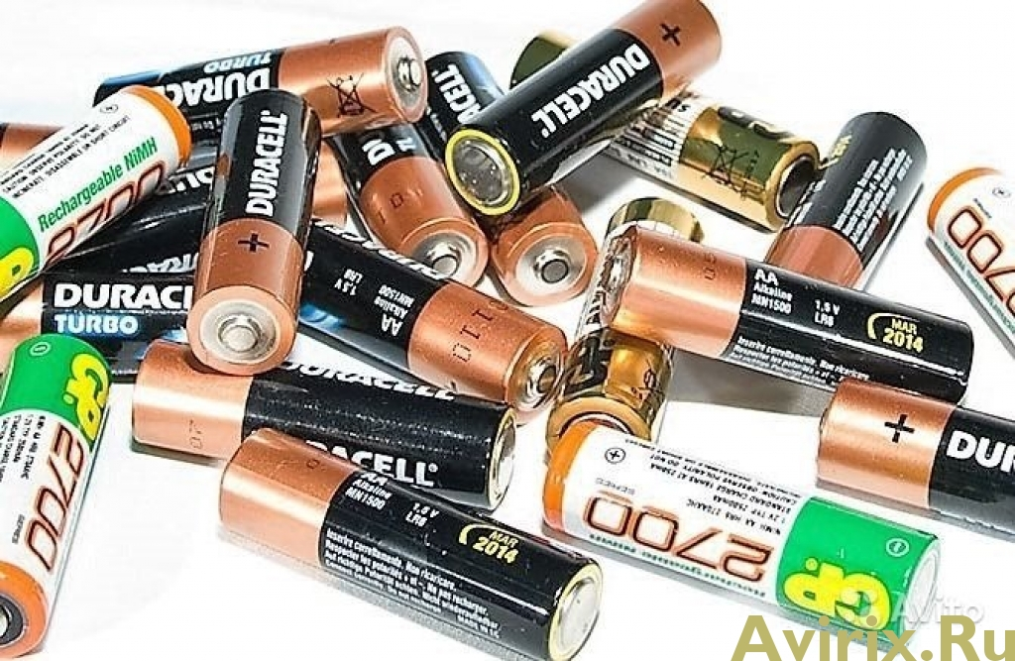
Семья из 4 человек в течение года покупает 24 батарейки

Slide 23
Результаты анкетирования:
9 %
91%

Slide 24
Результаты анкетирования:

Slide 25
Результаты анкетирования:
35%
65%

Slide 26
Результаты анкетирования:

Slide 27
ВЫВОДЫ:
В среднем семья из 4 человек в течение года покупает 24 батарейки, следовательно на одного человека приходится по 6 батареек. Каждая семья выбрасывает с бытовым мусором ежегодно 24 батарейки.
Практически все знают о вреде отработанных батареек, но не все знают о том, что в городе есть «экобокс». И хотели бы видеть его в более доступном месте.

Slide 28
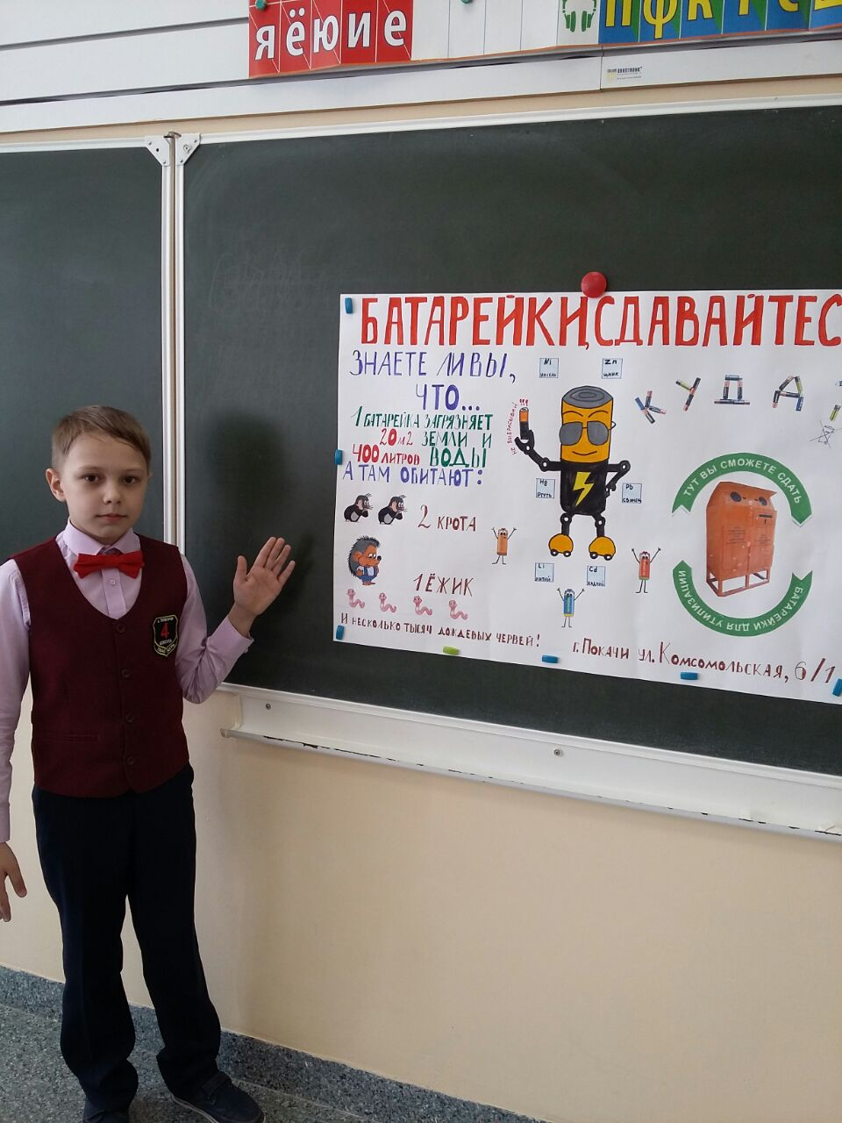
«Батарейки, сдавайтесь»

Slide 29
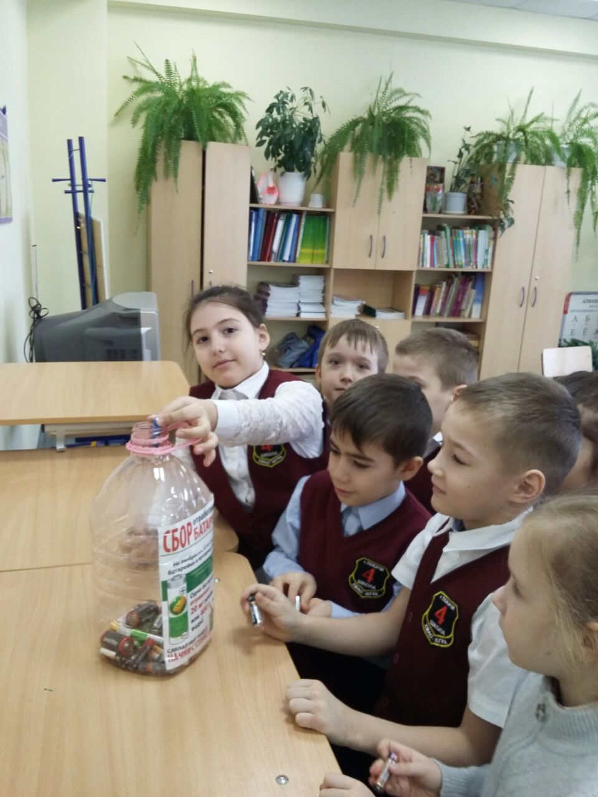
«Сдай батарейку- это просто»
Здесь

Slide 30
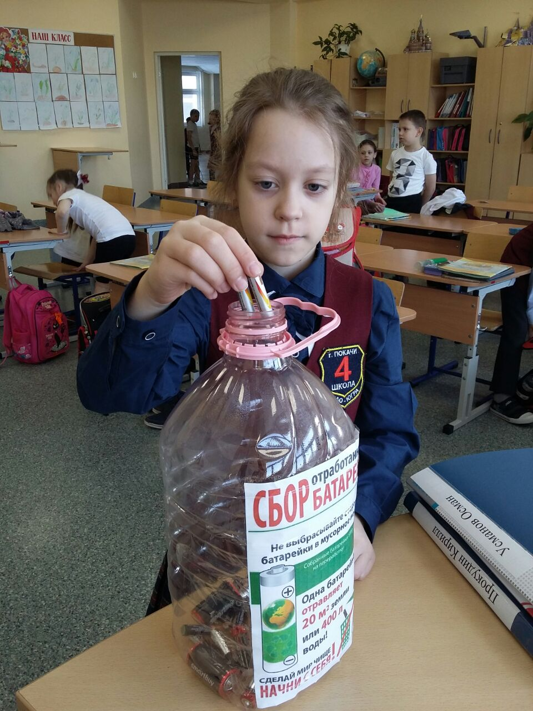

Slide 31
Мы собрали:
194 батарейки
Спасли от загрязнения:
3880 м2 земли
77600 литров воды.

Slide 32
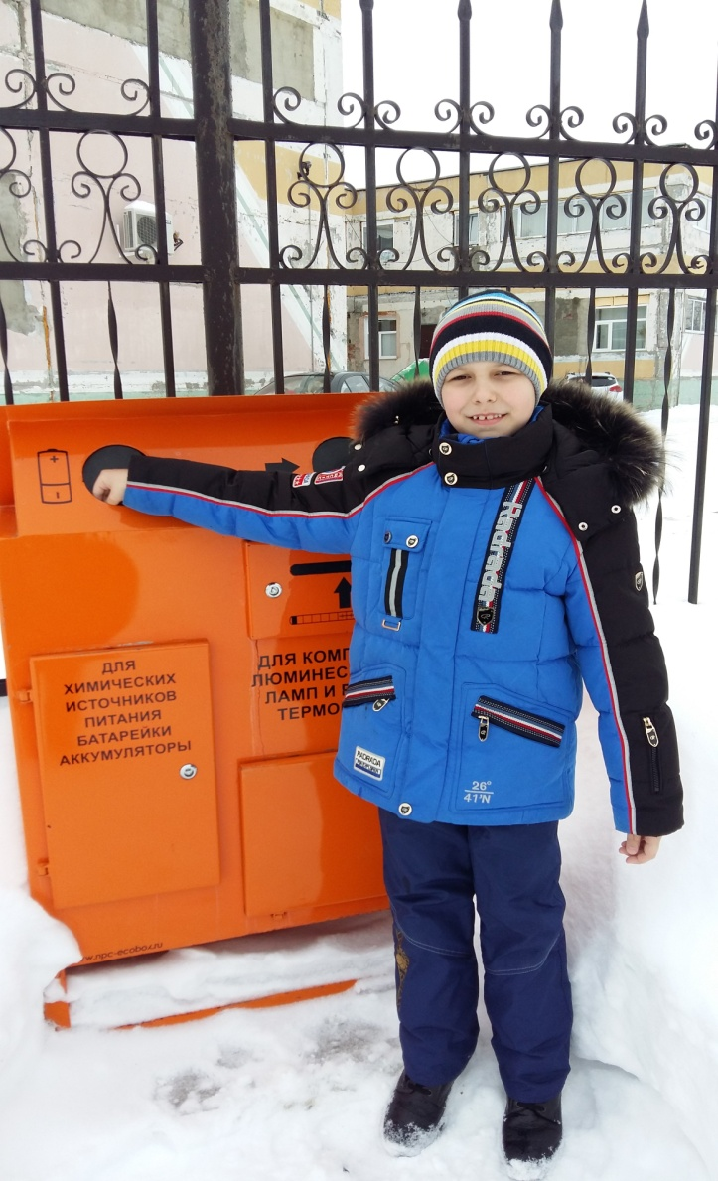
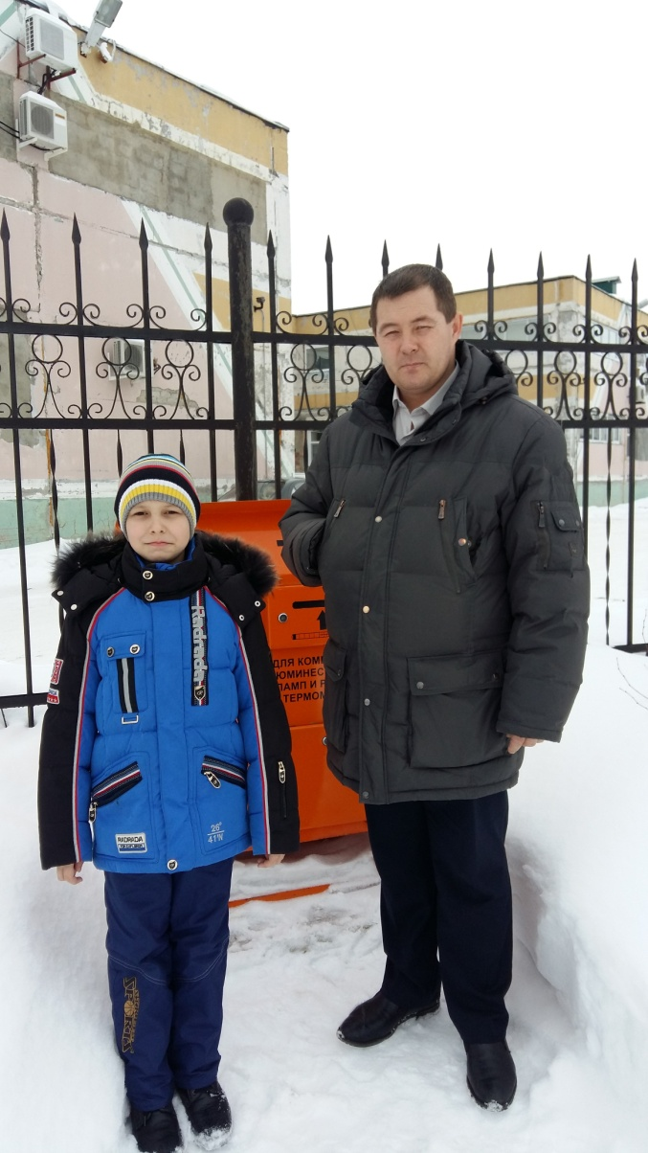
«Экобокс»

Slide 33
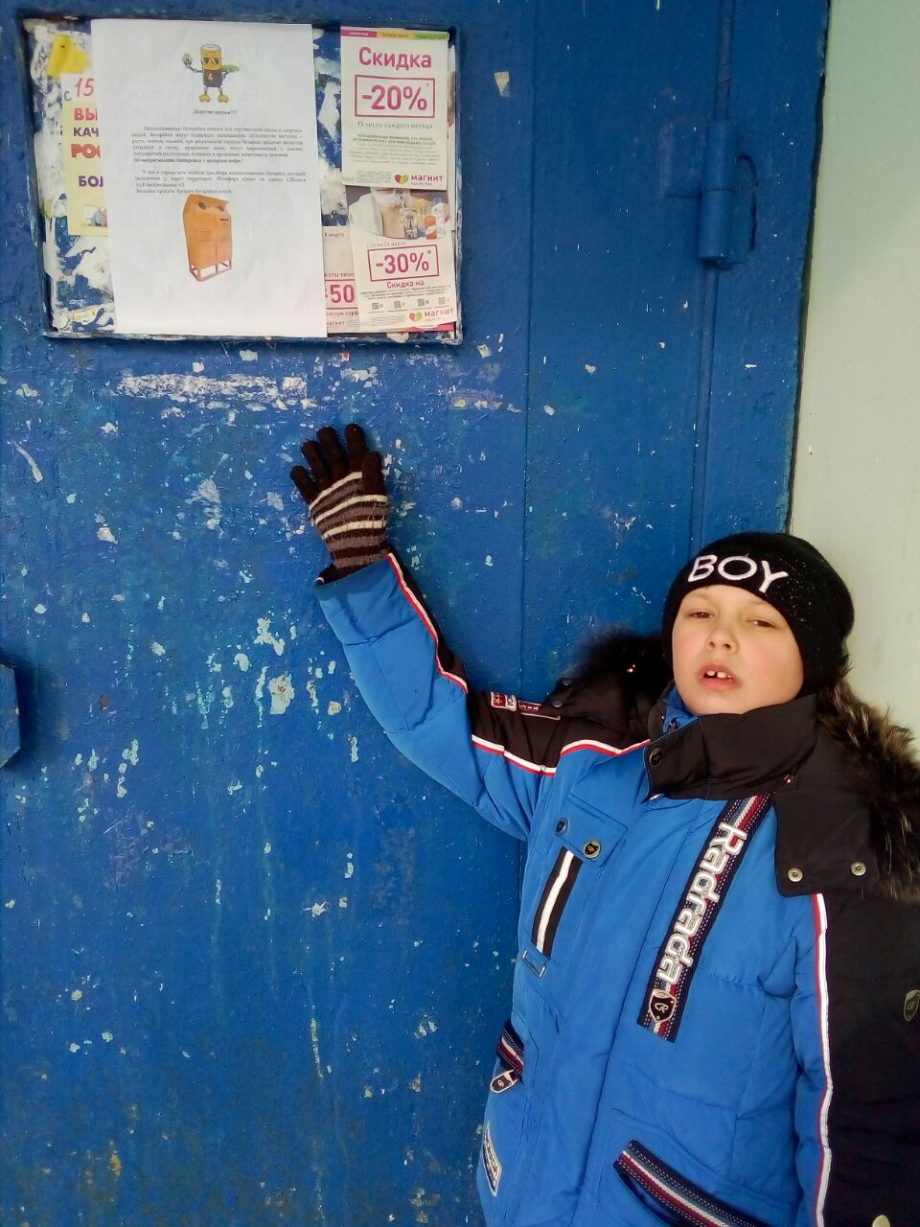
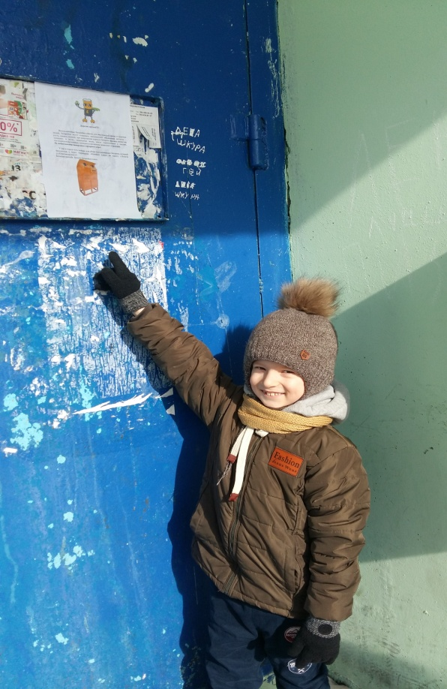
Объявления о вреде батареек и правильной утилизации.

Slide 34
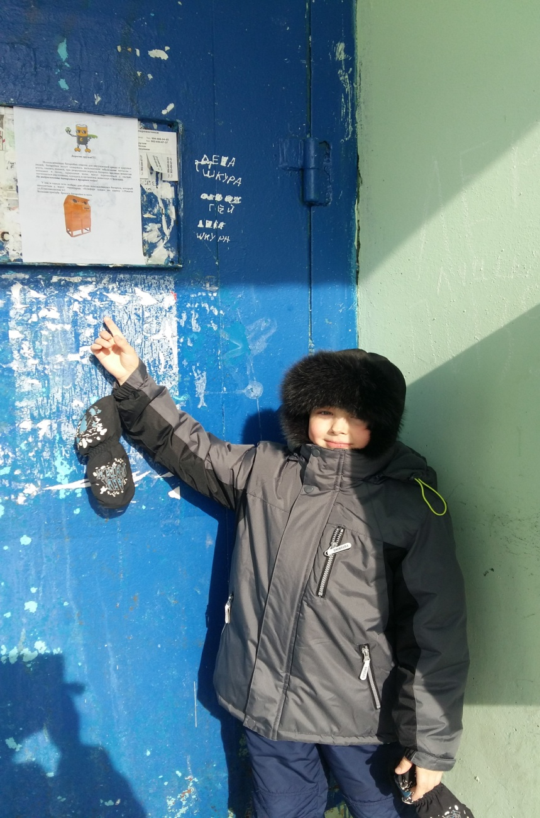

Slide 35
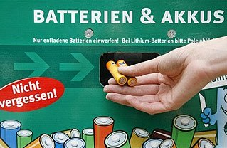
Вопрос о сборе и переработке элементов питания по-разному решается в разных странах мира:

Slide 36
Продажей батареек в нашем городе осуществляют магазины:

Slide 37
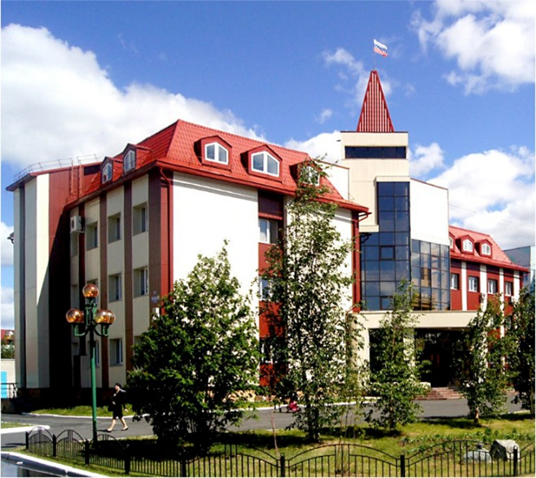
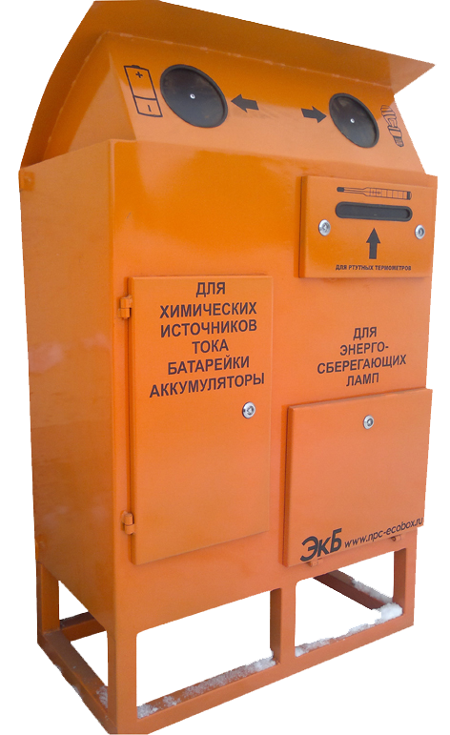
В Администрации г. Покачи

Slide 38
Заключение:
Я хочу призвать всех жителей нашего города задуматься об этой проблеме. Каждый из нас может предотвратить заражение окружающей среды, если будет выполнять простые правила. Этим мы сохраним не только свое здоровье и здоровье своих близких, но и спасем будущее поколение!

Slide 39
Спасибо за внимание!

